Slide 1

Аналитики данных видят главное в океане информации
Проект: «Продажи» первый модуль обучения.
«Продавцы и покупатели»: аналитический обзор.

Slide 2
Оглавление
Введение
Анализ эффективности продавцов
Обзор активности целевых групп
Корреляция потока покупателей с полученной прибылью
Специальное предложение товара как инструмент
Заключение

Slide 3
Введение
Это первая презентация первого этапа обучения профессии «Аналитик данных» от экосистемы Хекслет.
Это первое применение навыков получения данных через SQL запросы.
Это первое использование инструмента Superset.
Теперь начнем…
DB Postgresql
DBeaver
SQL Query
.CSV
Superset
Presentation

Slide 4
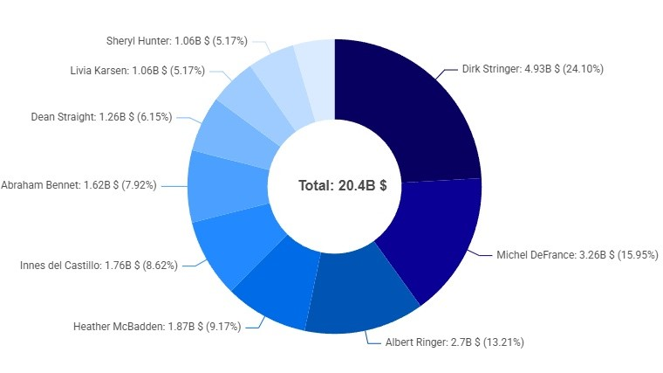
Анализ эффективности продавцов
Анализ:
Из диаграммы видно что больше половины
дохода компании приносят три специалиста:
Dirk Stringer
Michel DeFrance
Albert Ringer
Суммарный доход по результатам их
работы составляет 10.89B $ (53,26%)
Выводы и рекомендации:
Премировать лучших сотрудников
Организовать передачу опыта
Выявить методы работы лучших
и распространить в компании

Slide 5
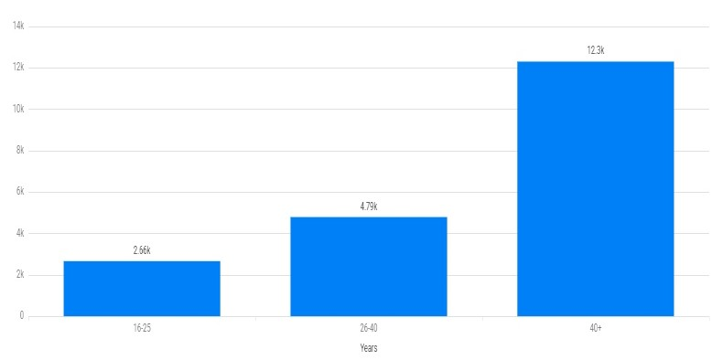
Обзор активности целевых групп
Анализ:
Диаграмма показывает что продукт лучше
распространяется в возрастной категории
«40+» и по убывающей категории
«26-40», «16-25» соответственно
Выводы и рекомендации:
Провести дополнительное продвижение
продукта в группах «16-25», «26-40»
Провести подробное исследование
категории «40+» в разрезе изучения более
узких подкатегорий.
Найти паттерны поведения покупателей
перед покупкой и использовать их для целевого
привлечения новых клиентов.

Slide 6
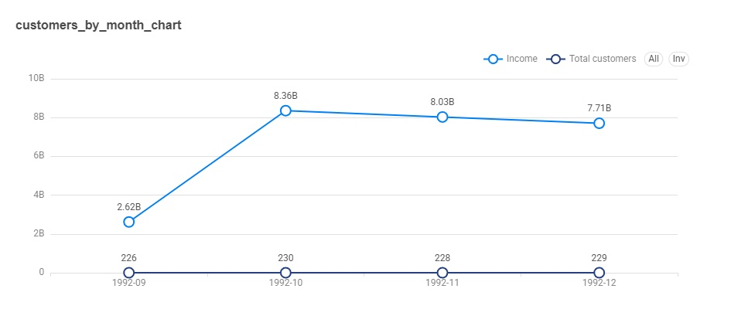
Корреляция потока покупателей с полученной прибылью
Поток покупателей
Анализ: На графиках видно, что между первым и вторым периодом наблюдается резкий всплеск дохода с последующим плавным затуханием, что говорит о возможной рекламной акции сентября в начале продвижения продукта. О плавном затухании можно сделать предположение, что покупатели используют один экземпляр продукта.
Рекомендации: При достижении показателей прибыли в 7B провести повторно рекламную акцию. Так же дополнительно провести исследование о полезном использовании продукта, и при приближении срока его экспирации подготовить выход на рынок новой версии продукта с дополнительным функционалом.

Slide 7
Специальное предложение товара как инструмент
Таблица отражает когда был куплен первый раз товар по акции
Анализ: Как мы и предполагали ранее, акция по специальному предложению проводилась в сентябре, менеджер который больше всего ее применил - Michael O`Leary. Так же можно обратить внимание что с самого начала продвижения продукта в ней участвовал Dirk Stringer – это менеджер с максимальными продажами по итогу периода.
Рекомендации: Сравнить методы менеджеров Michael O`Leary с Dirk Stringer в период акции. По итогу выпустить алгоритм действий менеджеров в период акций продвижения товара и распространить в компании.
Покупатель | Дата акции | Менеджер
Cristina Xu | 1992-09-21 | Abraham Bennet
Mario Rai | 1992-09-21 | Abraham Bennet
Richard Martinez | 1992-09-21 | Abraham Bennet
Jared Gray | 1992-09-22 | Dirk Stringer
Kaitlyn Allen | 1992-09-21 | Dirk Stringer
Karen Huang | 1992-09-21 | Dirk Stringer
Krista Gill | 1992-09-22 | Marjorie Green
Levi Gonzalez | 1992-09-21 | Marjorie Green
Tyrone Ruiz | 1992-09-21 | Marjorie Green
Jacob Martinez | 1992-09-21 | Michael O'Leary
Kristen Li | 1992-09-21 | Michael O'Leary
Mya Coleman | 1992-09-24 | Michael O'Leary
Olivia Bennett | 1992-09-21 | Michael O'Leary
Samuel Sharma | 1992-09-22 | Michael O'Leary
Willie Gao | 1992-09-22 | Michael O'Leary

Slide 8
Заключение
В рамках проекта «Продажи» от экосистемы Хекслет проведена работа по анализу покупателей и продавцов. Выводы сделаны по каждой диаграмме и графику по данным полученным от заказчика. Предварительно данные были обработаны и подготовлены для обработки их в Superset с формированием дашборда. Составлена презентация.
Ссылка на дашборд:
https://73eb9877.us1a.app.preset.io/superset/dashboard/8/?edit=true&native_filters_key=ToOAWsEkNB4
Проект подготовил: Константин Игнатенко, email: grundigk@gmail.com
Спасибо за внимание.

